Slide 1
Semantic Using Interface İnsan Bilgisayar Etkileşimi
AHMET İHSAN SAVAŞ
14212210128

Slide 2
Framework nedir?
Framework, yazılım geliştiricilerin kullandığı önceden hazırlanmış kütüphanelerin bulunduğu ve bunlara yenilerini ekleyebileceği yapıların adıdır. Gelişmiş frameworklerde form kontrolü, veri tabanı bağlantısı, kullanıcı giriş çıkış, mail atma, tema motoru gibi kütüphaneler mevcuttur.

Slide 3
Kısaca Semantic UI
Semantic UI, web sitelerini daha sempatik bir hale getirmek üzere geliştirilmeye devam edilen bir front end framework. Semantic, kullanıcı dostu HTML kullanarak güzel, esnek tasarımlar oluşturmaya yardımcı olur. HTML kullandığı için, kodlaması çok daha okunabilir ve anlaşılabilir. 50+ UI elementi ve 3000+ CSS seçeneğiyle, tema yapımı konusunda tercih olunabilirliği hedefliyorlar.

Slide 4
Neden Semantic UI
Semantik Ui yi seçmemizin birçok nedeni vardır.Öncelikle en önemli nedeni segmentleri,listeleri,kartları,başlıkları,açılır pencereleri ve formların sayı yoğunluğu ve bu bileşenlerin anında kullanılması geliştirme hızını arttırmamıza yardımcı olur.
Benzersiz bileşenler: Divider, Flag, Rail, Reveal, Step, Advertisement, Card, Feed, Item, Statistic, Dimmer, Rating, Shape.

Slide 5
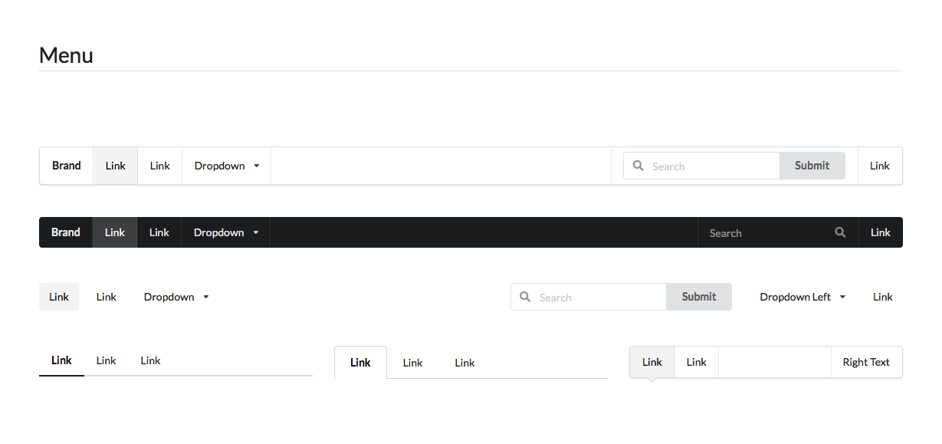
Menu Görünümü

Slide 6
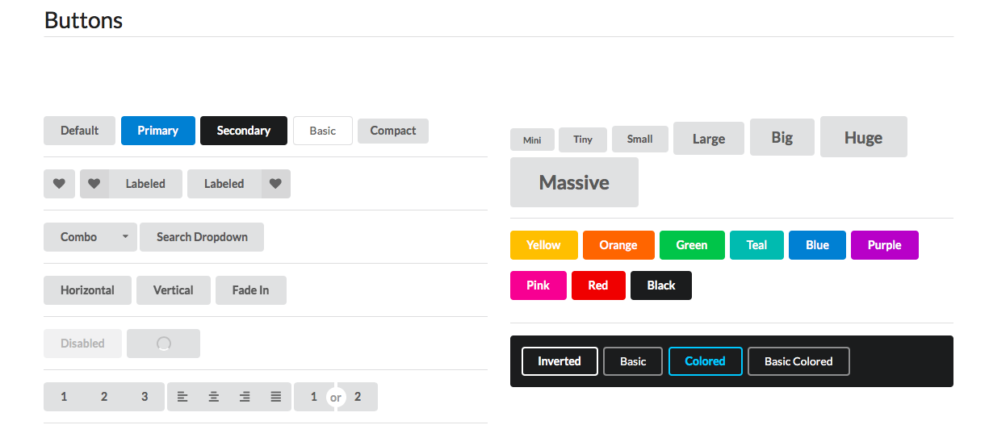

Slide 7
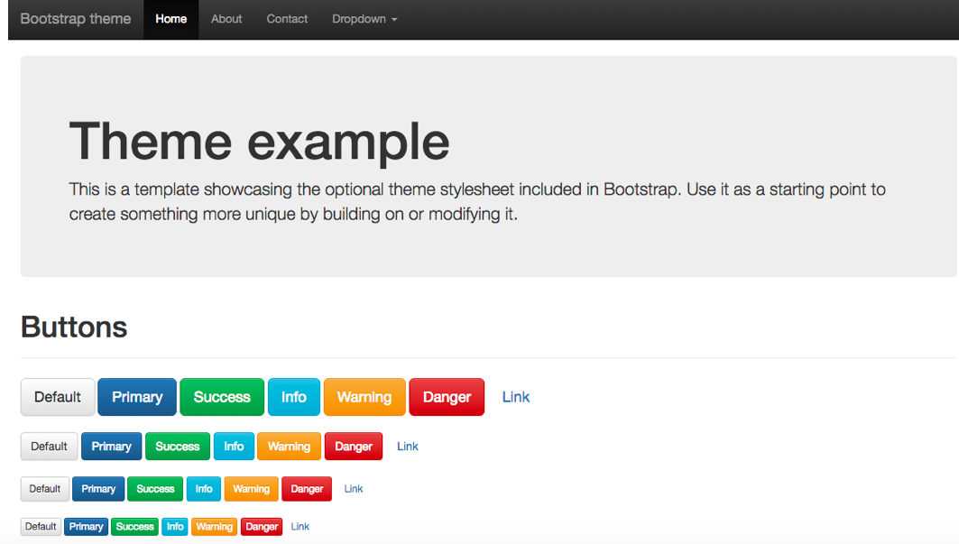
Semantic UI vs Bootstrap
Bootstrap

Slide 8
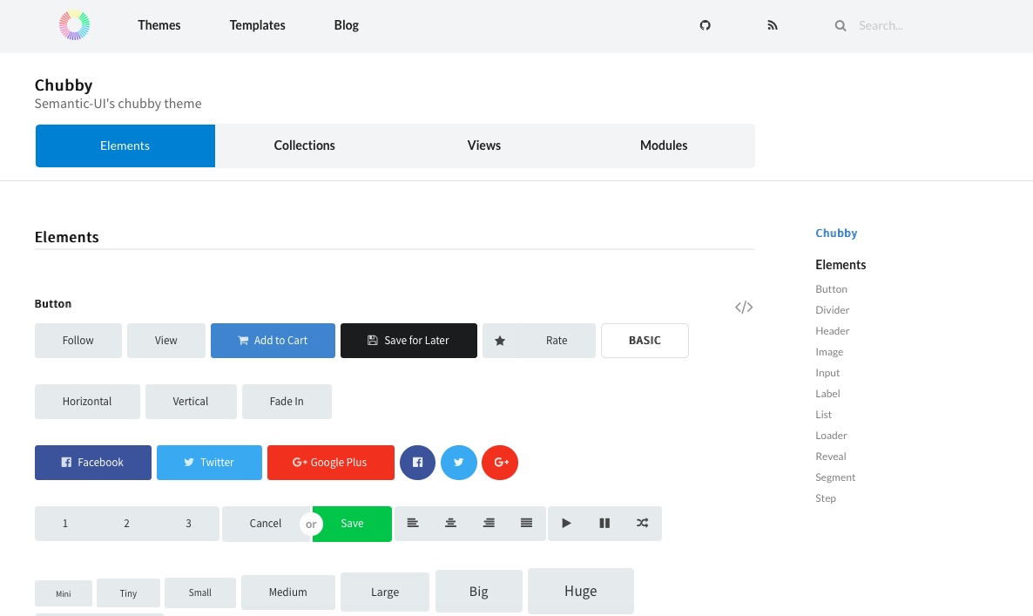
Semantic UI vs Bootstrap
Semantic

Slide 9
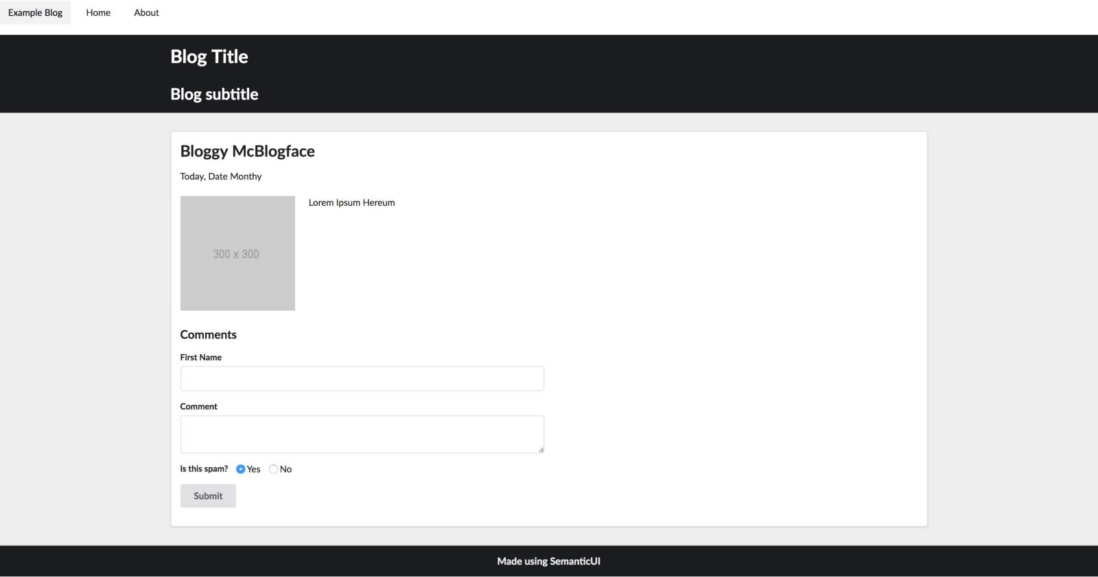

Slide 10
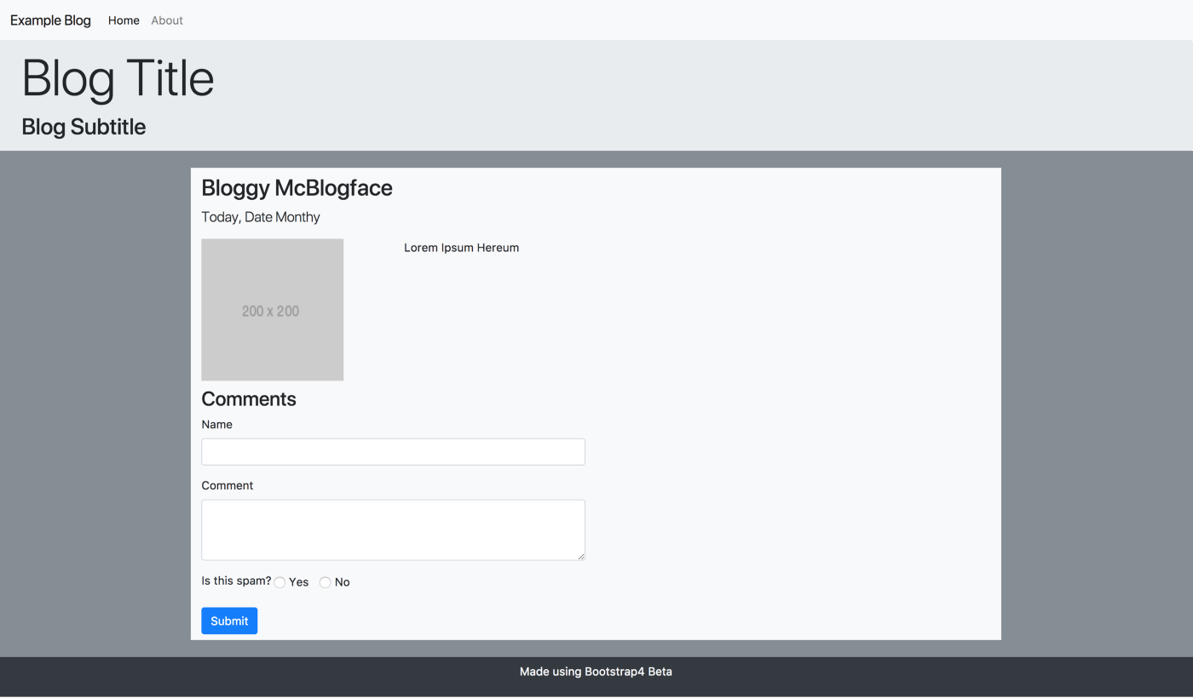

Slide 11
Semantic UI vs Bootstrap
Dokümantasyon
Belgelere ilişkin olarak, Semantic UI bizim için daha uygundur. Resmi sitenin her bileşen için temiz ve temiz bir dokümantasyonu vardır. Bootstrap söz konusu olduğunda, dokümantasyon da iyi ama Semantic UI'nin belgelerinin anlaşılması daha kolay.

Slide 12
Frameworkler arasında Semantic UI en yenilikçi olarak öne çıkıyor. Framework yapısı olarak ele alındığında adlandırma kuralları açısından, mantık ve sınıflandırma açısından diğerlerinin önüne geçtiği rahatlıkla söylenebilir.
http://semantic-ui.com/ sitesinde detaylı bilgiye ve geliştiriciler için detaylı açıklamalara ulaşabilirsiniz.

